Slide 1
ArcGIS 사용팁
- 이것만은 알아두자
2011.12.02
이민파, 박주용
mapplus@gmail.com, jya1210@gmail.com
Team Blog: http://onspatial.com

Slide 2
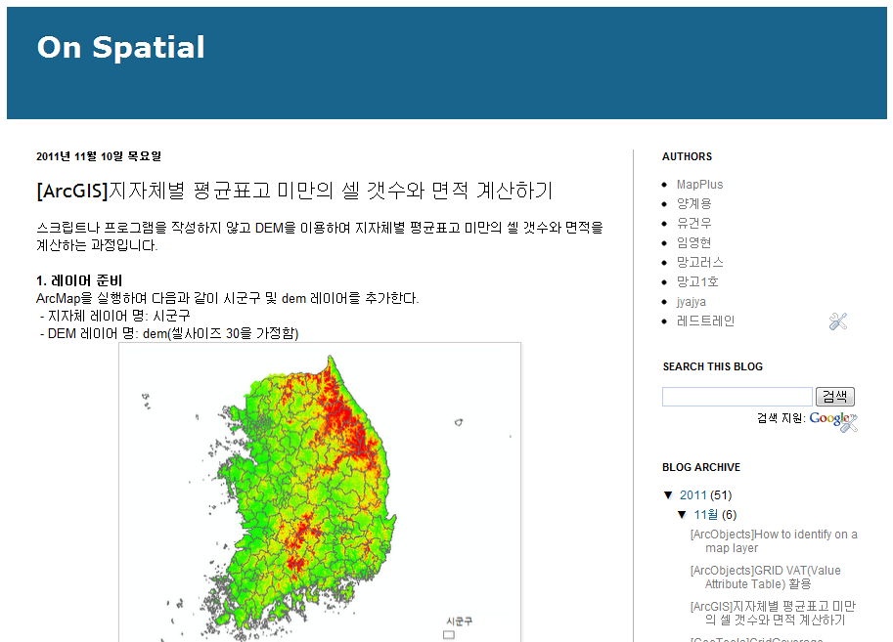
소개
Team Blog : http://onspatial.com
OpenSource를 이용한 KOPSS OpenAPI 구현
OSGeo Korean Chapter 멤버

Slide 3
순서
Table vs. FeatureClass
ArcGIS에서 데이터 관리
Shapefile의 편집 및 관리
Shapefile 제약사항
FeatureClass 및 Field 명명규칙
Raster 명명규칙
폴리곤 데이터 면적 관리
프로젝트의 저장 및 관리
ArcGIS Reference

Slide 4
Table vs. FeatureClass
Table
- 공간(Shape, Geoemtry) 필드가 없는 속성으로만 이루어진 데이터
- 단일 테이블로 구성됨
- Row
FeatureClass
- 속성테이블과 공간정보가 포함된 데이터
- 구조가 다소 복잡함
- 단일 shapefile도 피쳐클래스임
- shapefile을 담고 있는 폴더는 워크스페이스(Workspace)가 됨
- Feature = Shape을 가진 Row
Layer
- FeatureClass, Raster, TIN 등이 지도에 추가되어 렌더러(심볼)를 가질 때

Slide 5
ArcGIS에서 데이터 관리
파일 기반 관리 – Personal, Workgroup
- Shapefile
- Personal GeoDatabase
: MDB(Access JET Database), 사용자에게 친숙하나 용량제한(2GB)
- File GeoDatabase – SQL 지원하지 않으나 용량제한 없음
- 기타 Coverage, Cad, Grid, TIN ….
DBMS 기반 관리 - Enterprise
- ArcGIS Server ArcSDE + 상용RDBMS(Oracle, Microsoft SQL-Server, IBM DB2, Informix, PostgreSQL)
- 엔터프라이즈 환경의 멀티 유저 편집 및 관리
- 안정성

Slide 6
Shapefile의 편집 및 관리
Shapefile이란
- ESRI(http://www.esri.com)에서 정의한 데이터 교환포맷으로 산업표준으로 사용됨
- *.shp, *.shx, *.dbf 3개의 파일이 기본이며 좌표정의를 위해 *.prj, 기타 공간/속성 인덱싱을 위해 *.sbn 등의 파일이 추가됨
- 제약사항이 많으나 단순한 포맷이기 때문에 거의 대부분의 GIS 소프트웨어가 지원함
- 파일 크기는 지원 OS(32비트의 경우 약 2GB)에 따르 다름
- *.dbf파일은 속성테이블로 필드 길이는 10바이트를 넘지 못함
- Shapefile의 피쳐 유형은 다양하게 지원하나 일반적으로 Point, MultiPoint, Polyline, Polygon, MultiPatch를 사용함

Slide 7
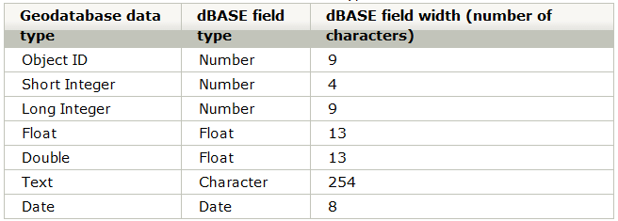
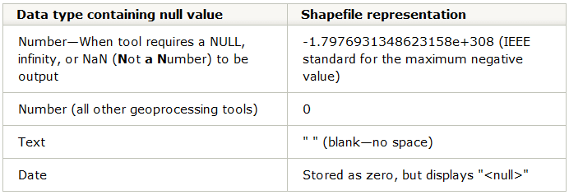
Shapefile 제약사항
필드 유형
Null값 저장
참고: Geoprocessing considerations for shapefile output

Slide 8
Shapefile 필드 제약사항
Field names cannot be longer than 10 characters.
The maximum record length for an attribute is 4,000 bytes. The record length is the number of bytes used to define all the fields, not the number of bytes used to store the actual values.
The maximum number of fields is 255. A conversion to shapefile will convert the first 255 fields if this limit is exceeded.
The dBASE file must contain at least one field. When you create a new shapefile or dBASE table, an integer ID field is created as a default.
dBASE files do not support type blob, guid, global ID, coordinate ID, or raster field types.
dBASE files have little SQL support aside from a WHERE clause.
Attribute indexes are deleted when you save edits, and you must re-create them from scratch.
참고: Geoprocessing considerations for shapefile output

Slide 9
FeatureClass 및 Field 명명규칙
공통
- 숫자로 시작하거나 공백(Blank)을 사용하지 말것 → Join 등의 기능을 사용할 경우 오류 발생
- _ 이외의 특수문자는 되도록이면 사용하지 말것
Field
- 추후 데이터 변환(Shapefile)을 고려하여 10 character(한글은 5자) 이하로 정할것
- ex)SID_NM ,SGG_NM 등
- 한글 필드명을 되도록 사용하지 말것

Slide 10
Raster 명명규칙1
문제를 피하기 위해 영문 캐릭터 셋을 사용하는 것이 좋으며 다음의 문자열 사용이 가능합니다. 한글 이름 역시 사용가능하기는 하나 되도록 피하시는 것이 좋습니다.
: alphabet (A to Z, a to z), digits (0 to 9), underscores ('_') , hyphens ('-') 및 plus ('+') 심볼
명시적으로 사용할 수 없는 특수 문자들:
: ( (open parenthesis) ) (close parenthesis)
: { (open brace) } (close brace)
: [ (open bracket) ] (close bracket)
: \ (backslash) ~ (tilde)
: ' (single quote) " (double quote)
: (comma) ' ' (space)
'con' 문자열은 사용하면 안됩니다. 이유는 Raster Map Algebra에 Con 함수가 예약어
일반적으로 래스터 이름의 첫 글자는 숫자나 심볼보다 문자열로 시작하는 것이 좋습니다.
On Spatial: [ArcGIS]Naming Output Rasters

Slide 11
Raster 명명규칙 2
ESRI Grid format 명명규칙
ESRI GRID format 래스터는 다음의 제약사항이 더 있습니다:
– 최대 13 characters까지만 가능
– 숫자로 시작할 수 없음
– 공백(space)을 사용할 수 없음
– 특수문자는 밑줄(underscore, '_') 외는 사용할 수 없음
– GRID Stack의 경우는 최대 9 characters까지만 가능
On Spatial: [ArcGIS]Naming Output Rasters

Slide 12
폴리곤 데이터 면적 관리
Shapefile을 사용하는 경우
- Geometry Calculator
- Calculator VBA - [ArcGIS]Field Calculator 활용
Personal GeoDatabase, File GeoDatabase를 사용하는 경우
- Shape_Area(면적), Shape_Length(둘레/길이)가 자동 관리됨
→ GeoDatabase를 사용하는 것이 좋음

Slide 13
프로젝트의 저장 및 관리
joined data가 속해있는 gis 파일의 경우, 파일을 다시 열 때 마다 쉐이프 파일과 join했던 엑셀 파일에 종종 경로 오류가 발생하는데, 이때 파일 경로를 다시 잡아주어도 지도상에 조인된 데이터의 쉐이프가 표기되지 않을 때가 있어서
얼마전에 작업했던 지도파일들의 소스 및 데이터파일을 D 드라이브 하의 폴더에 정리한 후, 다시 ArcGIS 상에 불러들었을 때 해당 쉐이프 파일의 라벨이 표시되지 않은 경우가 있었는데, 이러한 라벨을 다시 표시해 주려면 어떻게 해야하는지
상대경로를 사용할 것
→Files → Map Document Properties…
ArcGIS에서 관리가 용이한 포맷을 사용할 것

Slide 14
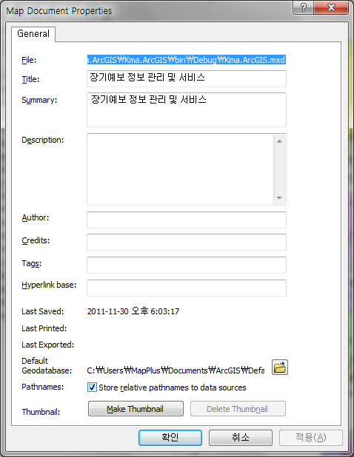
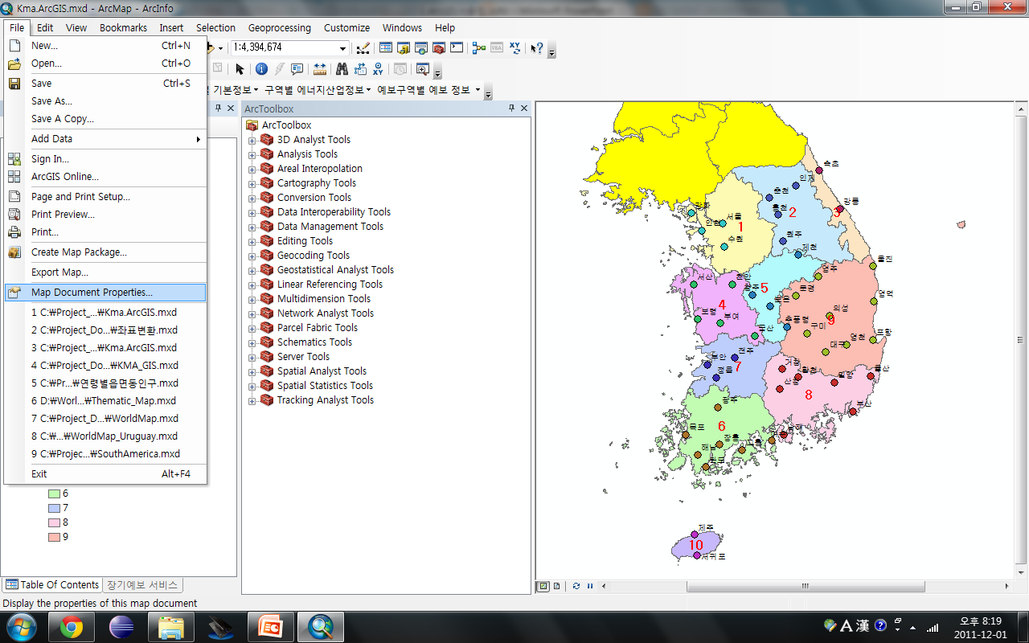
ArcMap Document: 상대경로 저장

Slide 15
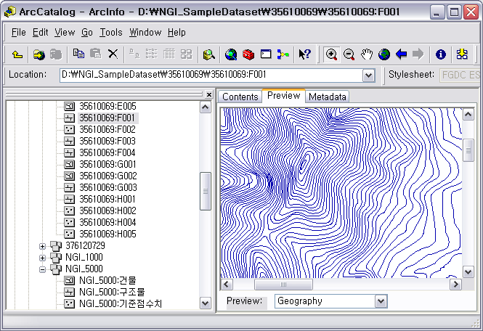
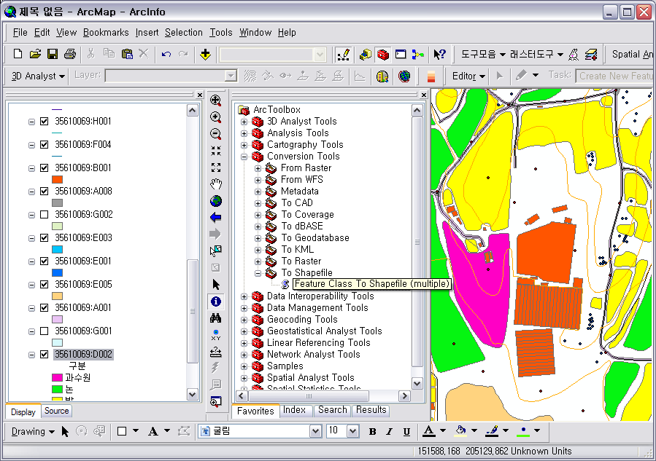
수치지도 NGI 포맷 변환
수치지도 Ver.2.0(NGI 포맷) Plugin for ArcGIS 10
수치지도 Ver.2.0(NGI 포맷)의 변환 및 활용 1
수치지도 Ver.2.0(NGI 포맷)의 변환 및 활용 2
수치지도V2.0 샘플폴더 참조

Slide 16
ArcGIS Reference
Global
  http://support.esri.com/en/
  http://forums.arcgis.com/
  http://gis.stackexchange.com/
Korea
  http://support.sundosoft.com/
  http://www.ngis.go.kr/egis
  http://cafe.naver.com/gisdev
  http://www.biz-gis.com/
  http://onspatial.com/

Slide 17
Q&A

